Slide 1
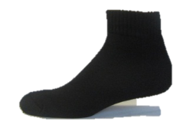
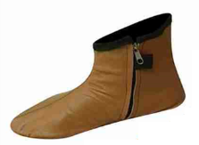
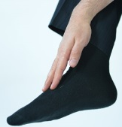
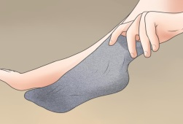
مدة المسح
ورقة عمل المسح على الخفين
للمسافر
للمقيم
المسح لغة : ضد ....................
الخُفُّ : هو ما يُلبسُ على الرّجل من ...................أو ....................أو نحوهما .
1
2
3
1
المسح على الخُفُّين :
هو إمرار اليد المبتلة بالماء على ما يلبس في الرّجلين
عند الوضوء بدلاً من غسلهما بشروط مخصوصة .
...............................................
....................................
شروط المسح على الخفين
....................................................
..........................................
الحكمة من مشروعية المسح على الخفين
التيسير و التخفيف على الناس خاصة في الشتاء وفي السّفر .
صفة المسح على الخفين
يمسح باليد اليمنى على ظاهر الرِّجل اليمنى،
ويمسح باليد اليسرى على ظاهر الرِّجل
اليسرى في وقت واحد،
أو يبدأ باليمنى ثم اليسرى
مبطلات المسح على الخفين
.............................
.............................
.
.............................
..............................
.............................
..............................
1
2

